Slide 1
歡迎加入

Slide 2
國中畢業的去向
12年國教的政策，國中畢業的你只有唯一的去向【升學】
高中的類型
→普通高中：通識課程
→職業型高中：通識課程＋職業學程
海星高中的優勢
普通高中＋職業型高中

Slide 3
獎學金

Slide 4
獎學金
完全免試入學-來海星送10,000元
免試入學-第一志願拿5,000元

Slide 5
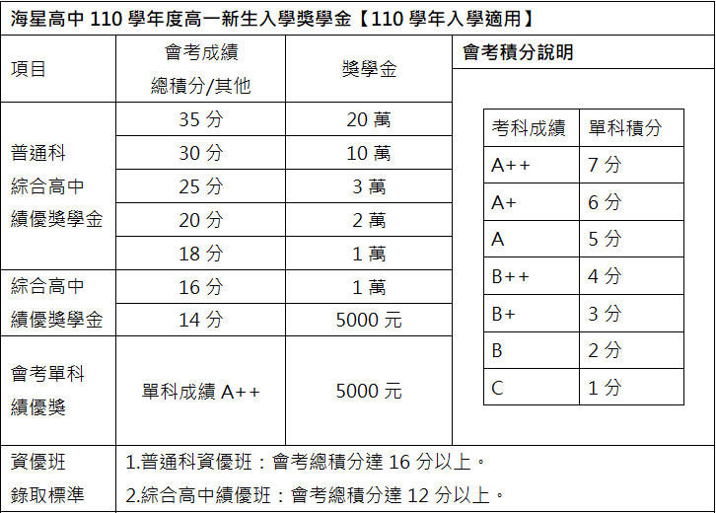
獎學金

Slide 7
海星特色活動
開學祈福禮
愛心園遊會
街頭報佳音
合歡山觀星
田野日
畢業彌撒、畢業舞會
單車長征花東200K

Slide 8
多元社團
管樂社、舞感社、棒球社、
高爾夫球社、數位戰士社、
一支麥克風、瀾海晨星使節團、
扶少團、卡巴迪足球、、、
等28個社團

Slide 9
專業科別
【普通高中】資優班、績優班
、原住民族教育實驗班、體育實驗班
【綜合高中】 六大學程
廣告設計 多媒體設計 服裝設計
應用英語 資訊應用 幼兒保育
原住民族音樂與文化專班

Slide 10
普通高中
資優班
績優班
原住民教育實驗班
體育
實驗班

Slide 11
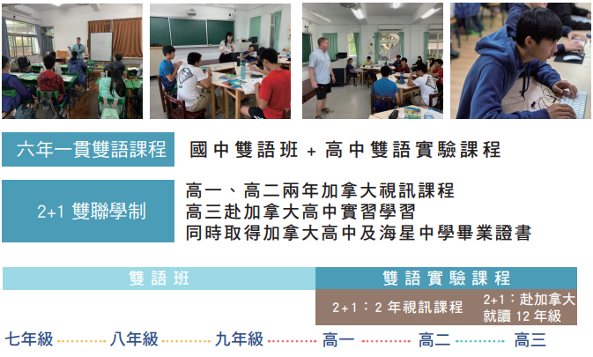
赴加拿大

Slide 12
30萬最少花費 體驗在加拿大的高三生活
廖晏廷、李瑞羚及吳軒廷 錄取 加拿大多倫多大學(THE世界大學排名18名)
廖晟廷 錄取 加拿大英屬哥倫比亞大學(THE世界大學排名37名)
黃旭佑、江子樂及黎世能 錄取 西門菲莎大學
(加拿大綜合性大學排名第1名，排名相當於
國內的清交)

Slide 13
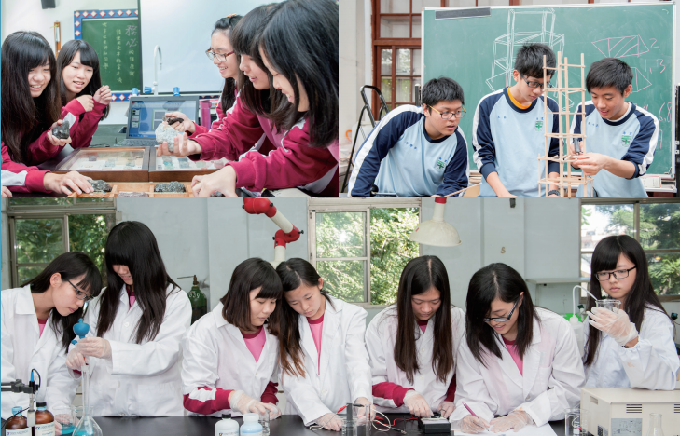
普通科

Slide 14
原住民專班

Slide 15
田徑(全國級→國際級)、男子籃球(全國乙級前八)、女子排球(全國乙級聯賽)、卡巴迪(全隊全國級、選手國際級)、網球、高爾夫球 (全國級個別選手專長培訓)、棒球(縣級)
教練團隊師資強
爭取經費資源補助
體育班

Slide 16
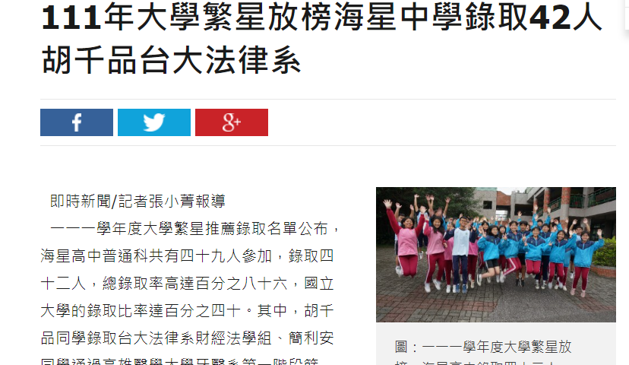
大學繁星

Slide 17
海星提供你不用補習的選擇
夜間輔導
星期一〜星期四【PM 6：10〜8：20】
夜間自讀
星期一〜星期四【PM 8：30〜10：30】
假日輔導
星期六【AM 8：10〜PM 4：15】

Slide 18
海星的優勢讓你錄取最佳的大學
【繁星入學】
依照學測成績提供專業分析
依照個人興趣給予多元建議
校排百分數即是選填次序數
【申請入學】
個別指導備審資料的撰寫
量身打造最佳志願選填建議
全校教師總動員規劃多次模擬面試

Slide 19
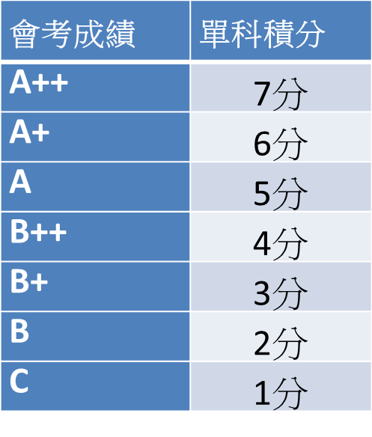
錄取標準
【普通科資優班】
會考總積分達16分以上

Slide 20
錄取標準
【普通科-其他班級】
依免試入學規定
無分數及條件限制

Slide 21
綜合高中
廣告設計
幼兒保育
服裝設計
資訊應用
多媒體設計
應用英文
原住民族音樂與文化專班

Slide 22
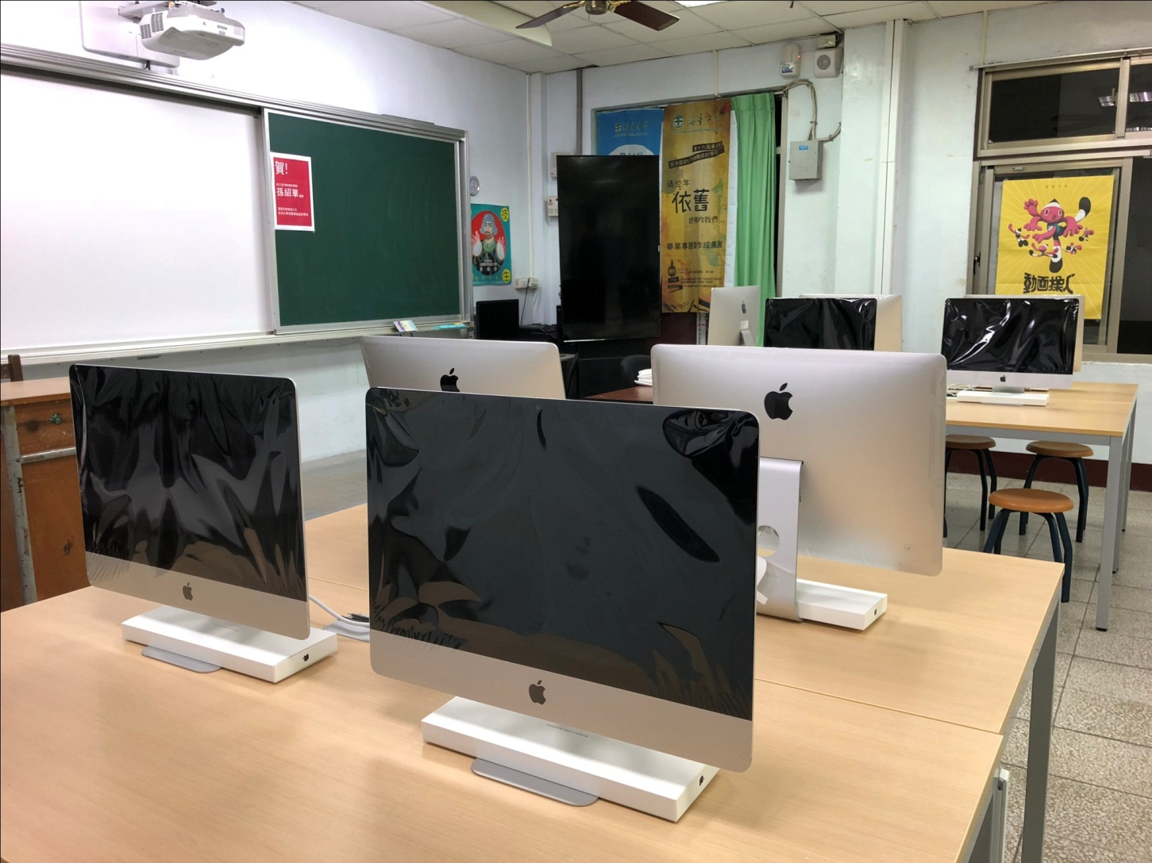
iMAC 電腦教室

Slide 23
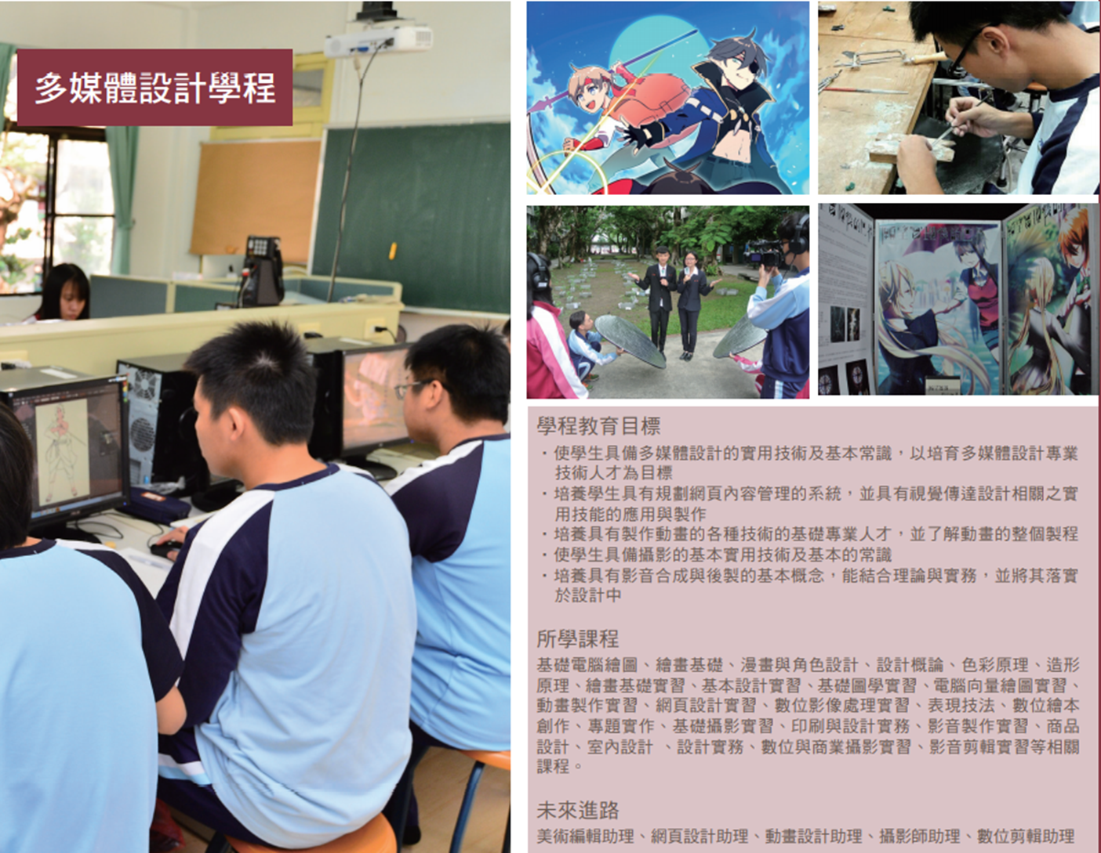
你能學會
角色設計能力
（漫畫人物骨架）
電繪能力
（ illustrator軟體）
ＣＧ繪圖
（Ｃlip studio Paint、photoshop軟體）
排版設計
（ illustrator軟體）
動畫腳本企劃撰寫
動畫製作剪輯

Slide 24
學生作品

Slide 26
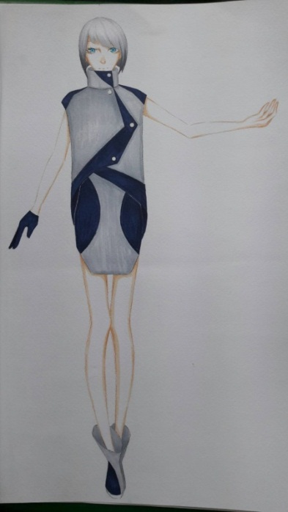
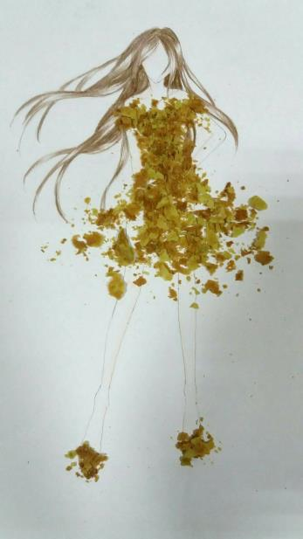
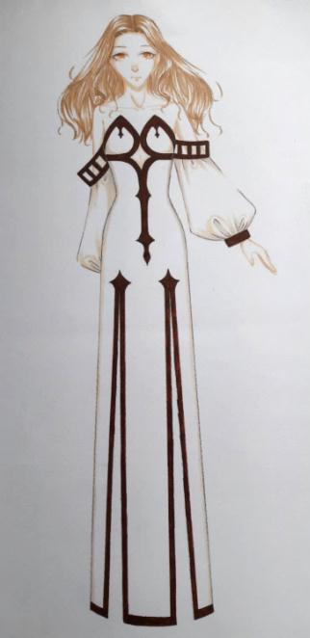
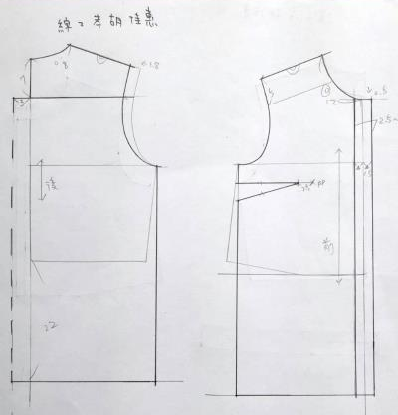
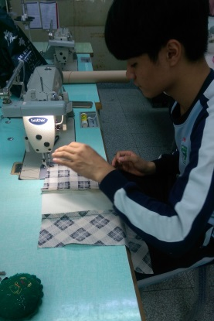
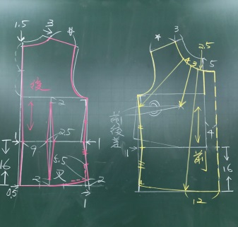
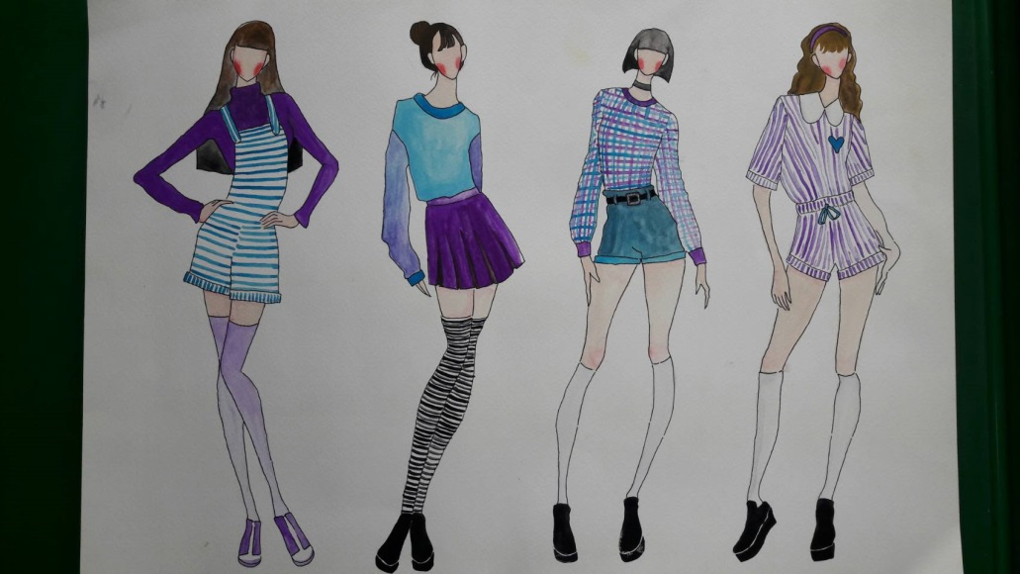
學習過程與展現
製圖練習
服裝畫
設計圖
基本車縫

Slide 28
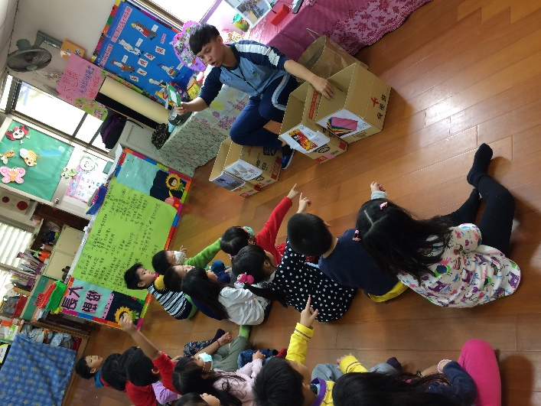
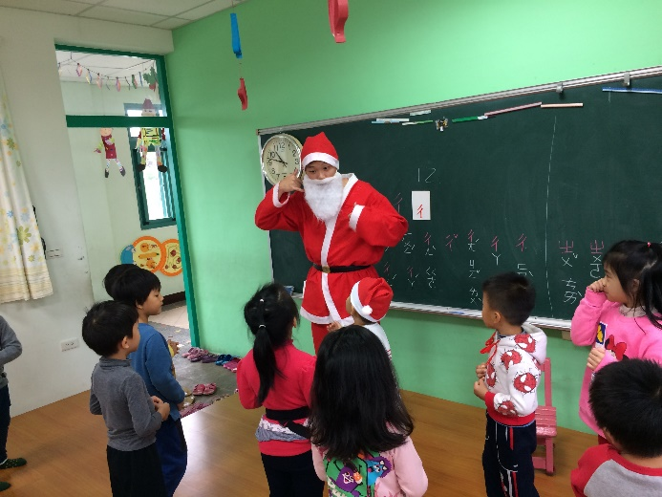
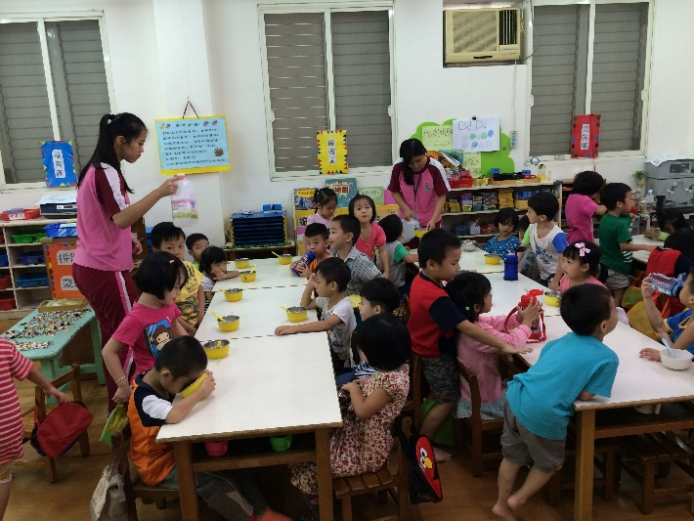
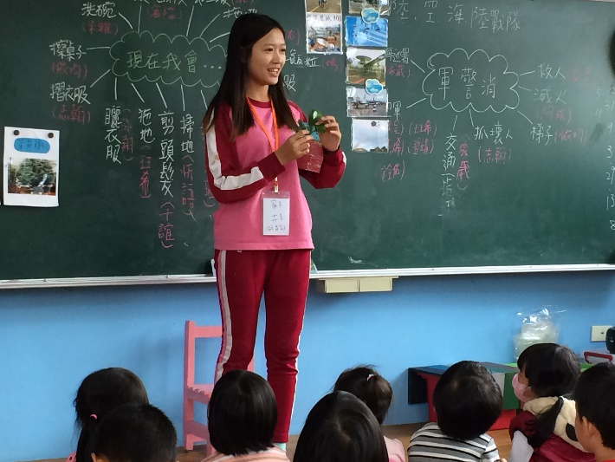
參觀、見習、實習 分別在海星附幼、佳姿、森林等10餘所幼兒園進行

Slide 30
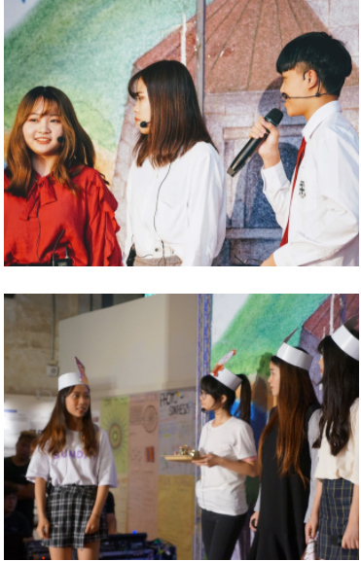

Slide 32
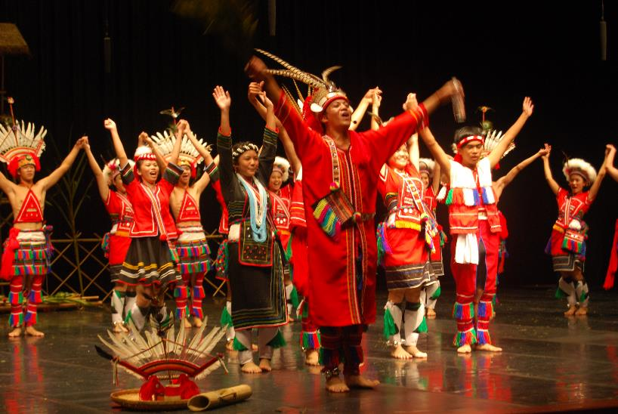
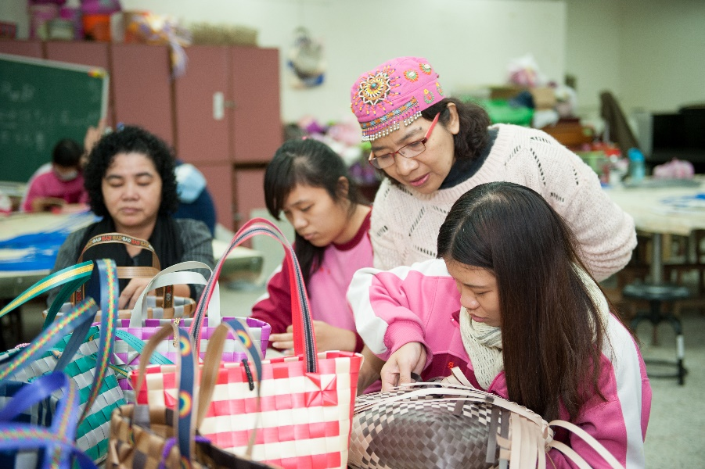
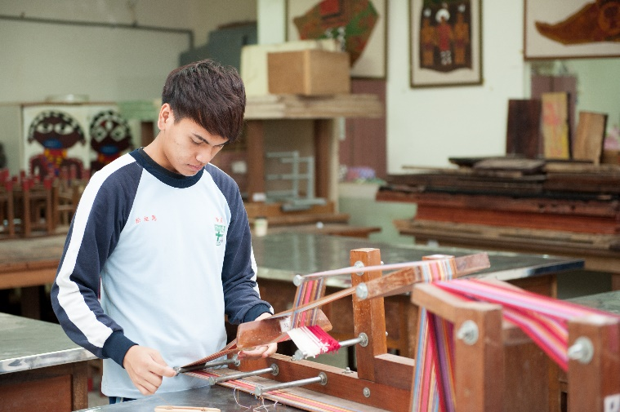
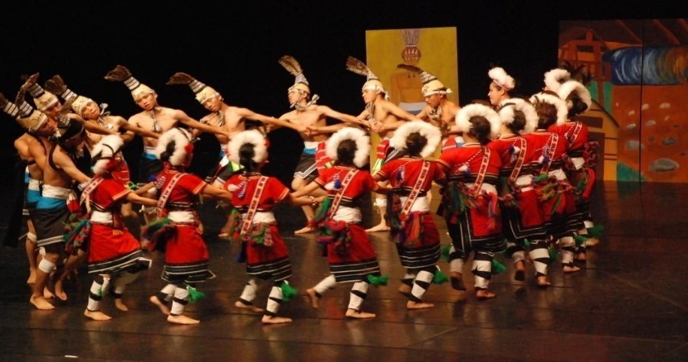
原舞、藤編、織布、語言
Aboriginal Music & Art Program

Slide 33
繁星放榜 花蓮海星創紀錄 連續11年錄取第一志願臺灣科技大學

Slide 34
錄取標準
【綜合科績優班】
會考總積分達
12分以上
會考成績 | 單科積分
A++ | 7分
A+ | 6分
A | 5分
B++ | 4分
B+ | 3分
B | 2分
C | 1分

Slide 35
錄取標準
【綜合科-其他班級】
依免試入學規定
無分數及條件限制

Slide 36
免學費

Slide 37
一般生
年收入低於1480000
就讀普通科，比照公校免學費
就讀綜合科比照公校也免學費

Slide 38
原住民生
免學費
免雜費
免住宿費
外加每學期伙食費補助:10,500元

Slide 39
其他
低收入戶生-學雜費全免
極重度、重度身障生/子女-學雜費全免
中度身障生/子女-補助學雜費補26,718元
輕度身障生/子女-補助學雜費補25,332元

Slide 40
優質環境宿舍
第8>

Slide 41
海星高中>>宿舍簡介

Slide 42
男女宿舍獨立出入口

Slide 43
冷氣宿舍 原木床鋪、書桌、採光通風陽台

Slide 44
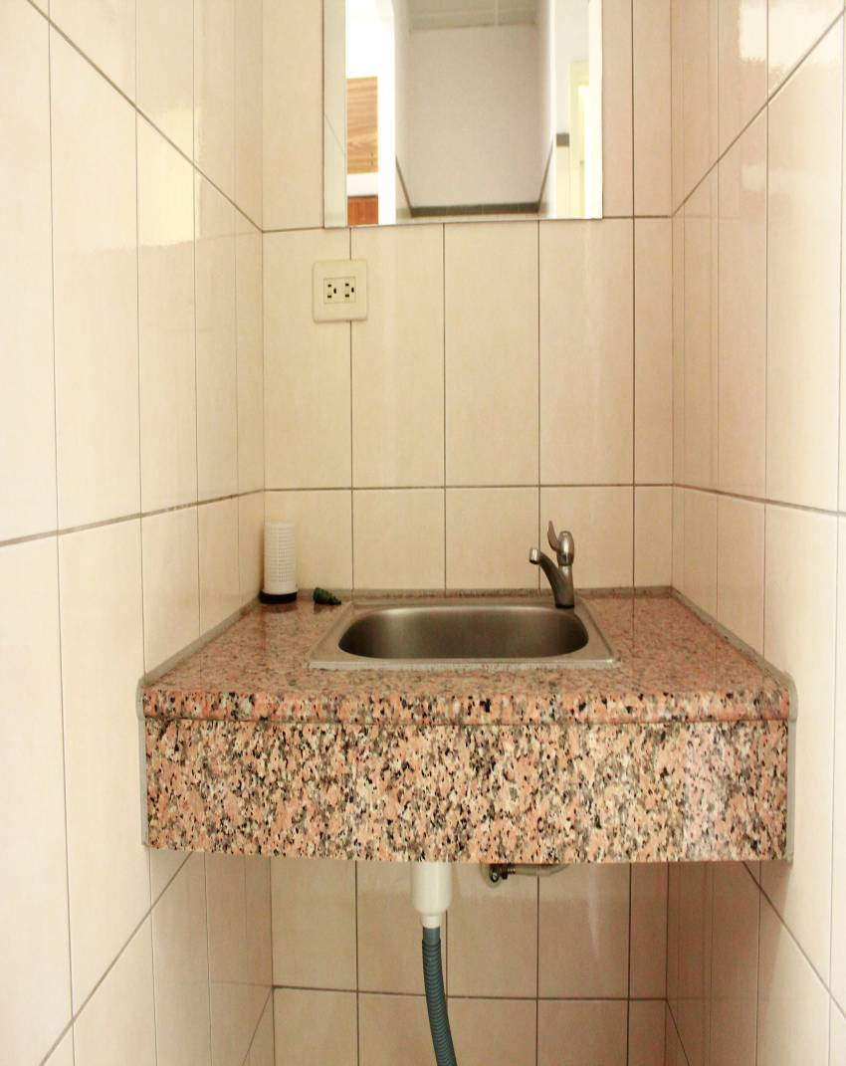
套房式獨立浴室廁所

Slide 45
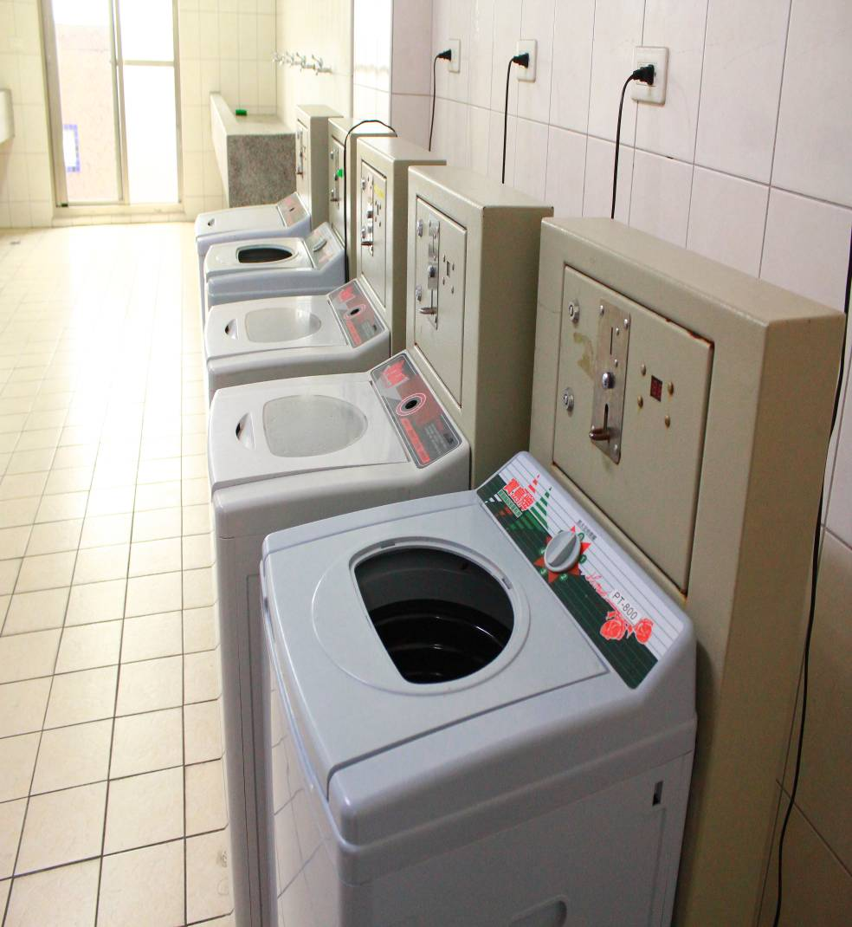
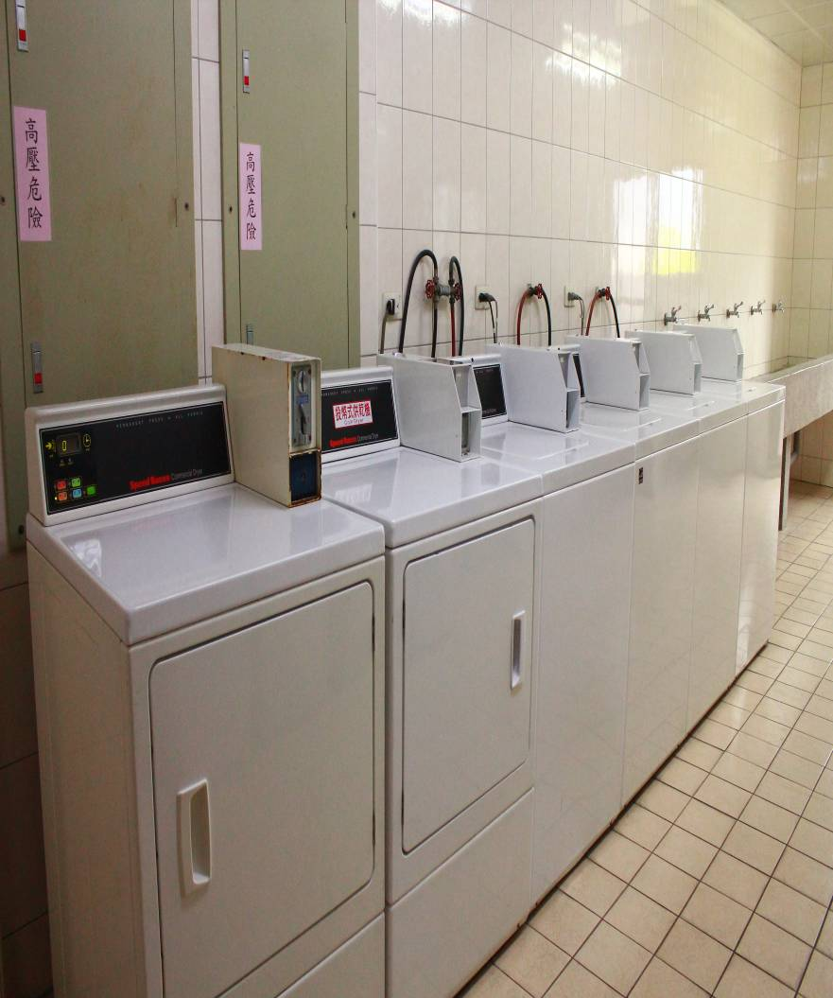
自助式洗衣間

Slide 46
明亮、乾淨、美味伙食餐廳

Slide 47
海星飯店
住宿費：$6,700元/1學期，含冷氣維護費
住宿伙食費：$2,970元/1個月
※ 原住民族住宿生1學期補助：
免學費 免雜費 免住宿費
再領10,500元生活補助金

Slide 48
入學與報名方式

Slide 49
新生報名方式
1.以免試入學方式第1志願選填海星
2.直接繳交畢業證書正本完成報到
(親送、代繳、掛號郵寄)
3.如果已繳交畢業證書至他校，可以申請放
棄，再持畢業證書正本至海星高中報到。

Slide 50
加入
http://www.smhs.hlc.edu.tw/
讓你成為
閃亮之星

